Slide 1
Lois de Conservation en mécanique - Applications
Niveau : L1

Slide 2
Prérequis
Mécanique du point et du solide

Slide 3
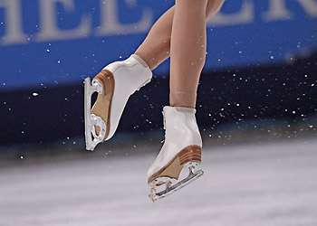

Slide 5
Conservation de l’impulsion
État initial
État final
$$\vec{v_{h}}$$
$$\vec{v_{f}}$$

Slide 7
Conservation de l’impulsion
$m_{f}$ masse femme → $m_{f}=60kg$
$m_{f}$masse homme → $m_{h}=80kg$
$v_{f}$ vitesse femme → $v_{f}=10km.h^{−1}$
$v_{h}$ vitesse homme

Slide 9
Conservation de l’énergie mécanique
État initial
État final
h
$$\vec{v_{0}}$$
https://www.youtube.com/watch?v=gDFq5Tw7cPA
2min

Slide 11
Conservation de l’énergie mécanique
$v_{0}=20km.h^{−1}$
$r=20cm$

Slide 13
Collisions
m1
m2
$$\vec{v_{1i}}$$
https://www.youtube.com/watch?v=tGnOl0RmEjU
3min17

Slide 15
Collisions élastiques
$m_{1}=m_{2}⇒v_{1i}=v_{2f}$ : les 2 masses échangent leurs vitesses
$m_{1}<m_{2}$ $⇒v_{1f}<0$ : la masse m1 part dans l’autre sens
$m_{1}>m_{2}$ $⇒v_{1f}>0 et v_{2f}>0$ : les 2 masses vont dans le même sens
Remarques :
$m_{1}≪m_{2}⇒v_{1f}≈−v_{1i} et v_{2f}≈0$
$m_{1}≫m_{2}⇒v_{1f}{≈v}_{1i} et v_{2f}≈2v_{1i}$

Slide 17
Conservation du moment cinétique
État initial
État final
$$ω_{zi}=9,4 rad.s^{−1}$$
$$ω_{zf}$$
https://www.youtube.com/watch?v=X84hoi0L25Y
55s

Slide 19
Conservation du moment cinétique
$r_{i}=36 cm$
$r_{f}=20 cm$

Slide 21
Invariance | Conservation
Par translation dans l’espace | Impulsion
Par translation dans le temps | Énergie mécanique
Par rotation | Moment cinétique
Théorème de Noether

